Slide 1
Лабораторная Работа № 1 Установка и конфигурация операционной системы на виртуальную машину
Выполнила
Колосова Кристина Александровна

Slide 2
Цель работы:
Целью данной работы является приобретение практических навыков установки операционной системы на виртуальную машину, настройки минимально необходимых для дальнейшей работы сервисов.
Знакомство с операционной системой

Slide 3
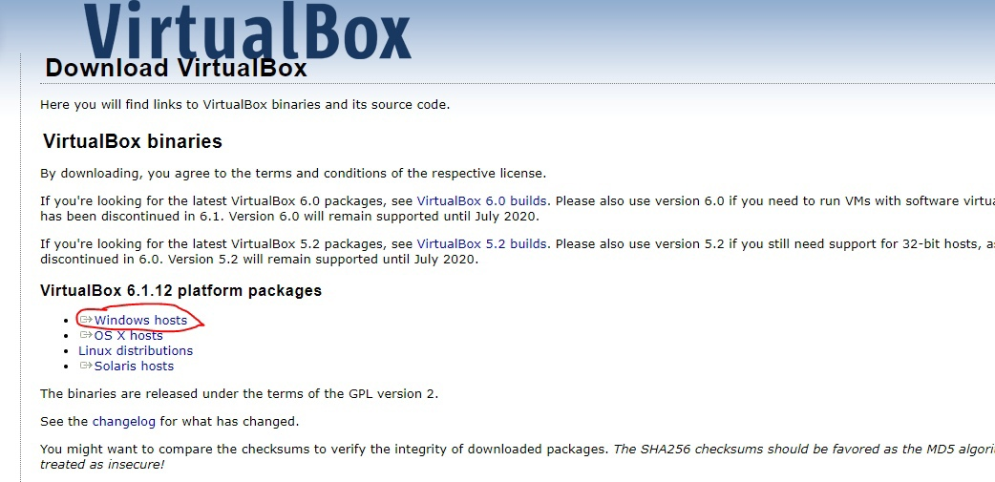
Последовательность выполнения работы
Скачивание виртуальной машины VirtualBox

Slide 4
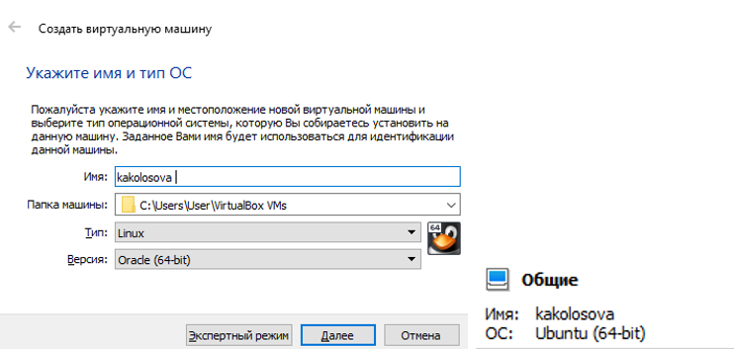
Последовательность выполнения работы
Создание и настройка виртуальной машины

Slide 5
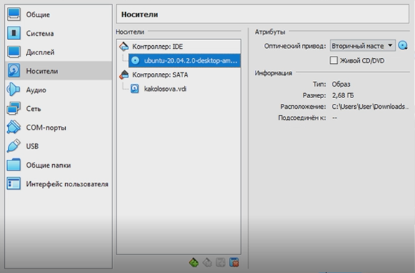
Последовательность выполнения работы
В окне «Носители» виртуальной машины выбрала образ оптического диска

Slide 6
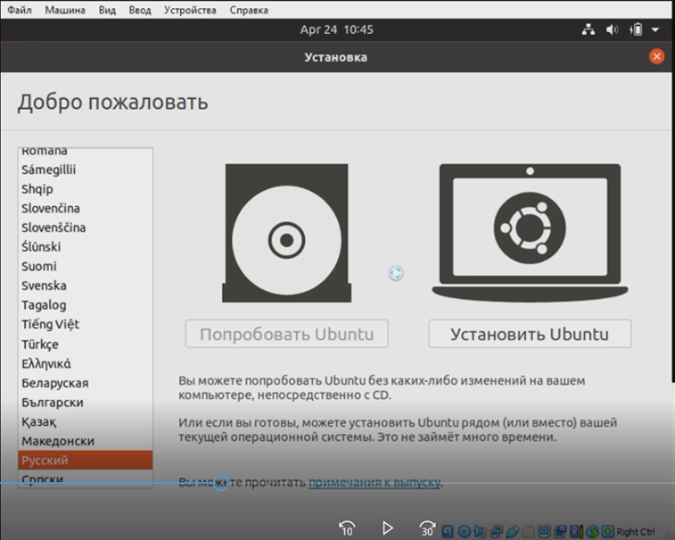

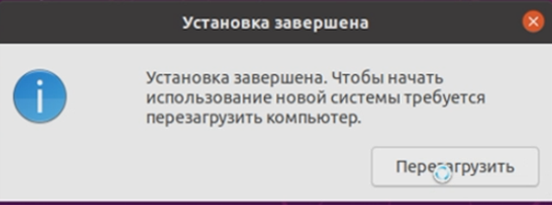
Последовательность выполнения работы
установку на виртуальную машину VirtualBox операционной системы Linux

Slide 7
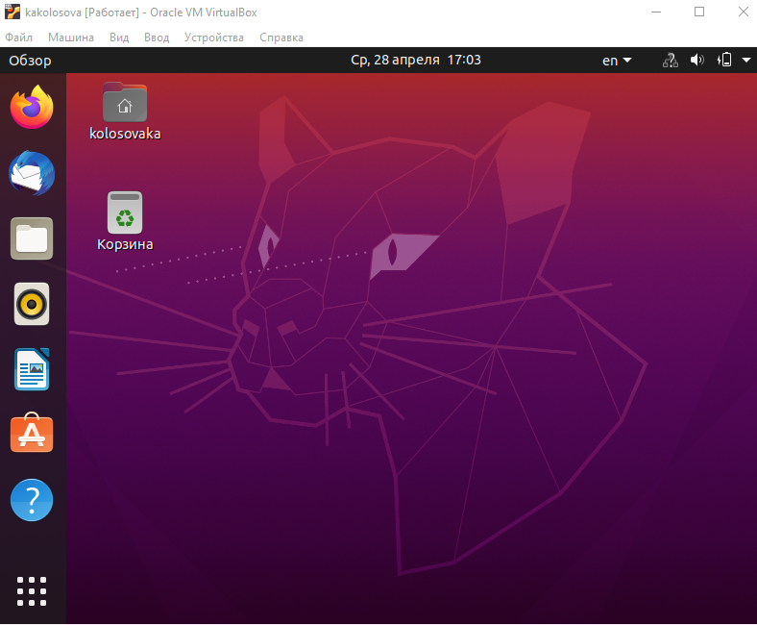
Работает

Slide 8
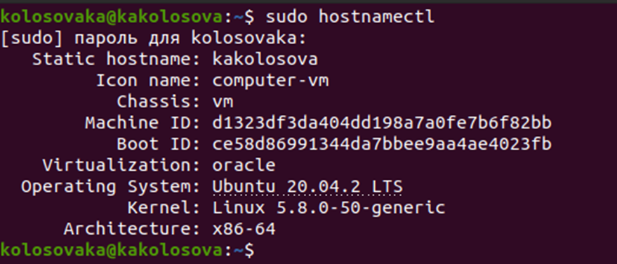
соглашения об именовании
Внутри виртуальной машины имя пользователя должно совпадать с учётной записью в дисплейном классе
Имя хоста виртуальной машины должно совпадать с учётной записью
Имя виртуальной машины должно совпадать с учётной записью студента

Slide 9
команды терминала, которые использовались при выполнении домашнего задания
Cd - для перемещения по файловой системе
Dmesg | grep –i “linyx vwrsion” – узнать версию ядра
Cat /proc/cpuinfo | grep “MHz” – узнать частоту процессора
Cat /proc/cpuinfo | grep “model name” – узнать модель процессора
Free –m – узнать объем оперативной памяти
Dmesg | grep –i “hypervisor detected” – тип обнаруженного гипервизора
Sudo file –s – узнать тип файловой системы корневого раздела
cat /etc/fstab – узнать послеовательность монтирования файловых систем

Slide 10
Результаты выполнения работы
приобрела практические навыки установки операционной системы на виртуальную машину.
приобрела навыки настройки минимально необходимых для дальнейшей работы сервисов.
Вспомнила команды для терминала.
Узнала характеристики установленной операционной системы.

Slide 11
Спасибо за внимание!

